Slide 1
大模型训推芯片行业分析报告
汇报人：焦宏宝

Slide 2
CONTENTS
01
AI浪潮下的硬件挑战
02
国际现状与发展趋势
03
技术路线演进
04
预期亮点技术
05
预期产业影响
06
结论与展望

Slide 3
①
AI浪潮对硬件的挑战

Slide 4


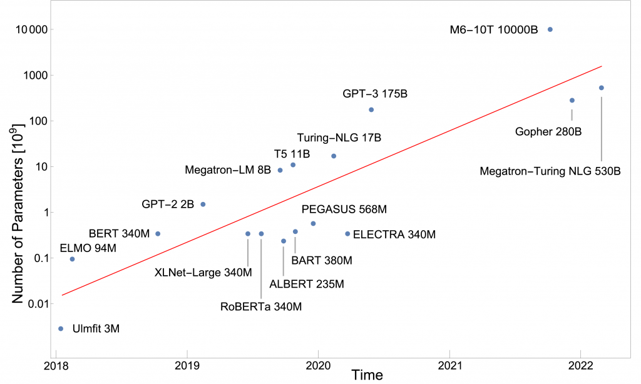

AI大模型发展现状
自2022年末ChatGPT横空出世以来，LLM成为了新的学术焦点
大模型在近几年来迅速发展，多种大模型如DeepSeek，PaLM，SAM等持续迭代
大模型参数量呈现指数级增长，万亿参数模型及各种AI算法不断涌现

Slide 5
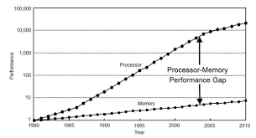
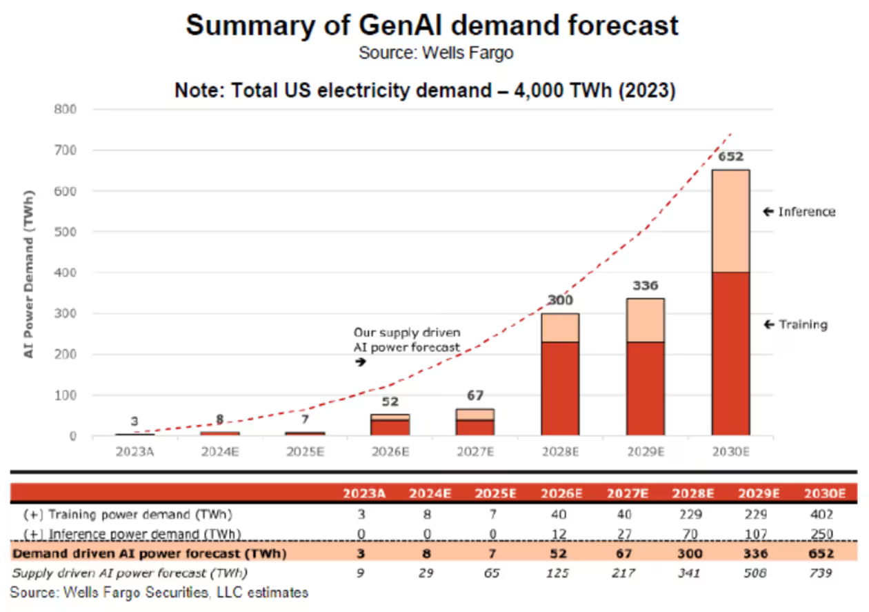
硬件计算挑战
大模型参数量和算法的快速发展导致了模型训练时较高的计算密度需求，能耗问题严重，内存墙问题制约大模型发展；
传统通用计算架构难以实现大模型训练时的高吞吐量、低延迟、高能效的需求。

Slide 6
②
国际现状与发展趋势

Slide 7
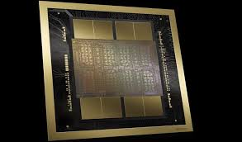
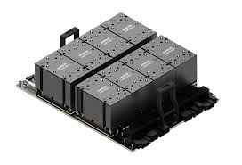
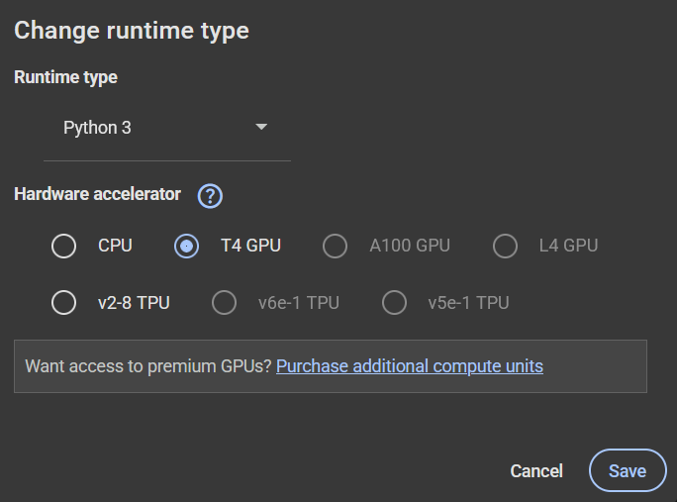
国际领先企业动态
NVIDIA Blackwell 架构的发布（2024）
支持500B参数的单卡推理
降低能耗，AI计算成本降低30%
AMD Instinct MI300X
Google TPUv5e-1 & TPUv6e-1（2024）

Slide 8
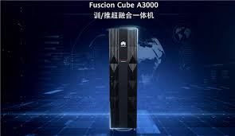
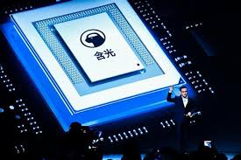
国内发展现状
华为FusionCube A3000
阿里 含光
国内AI芯片也在快速发展，企业自研芯片，高校和研究院所在存内计算、混合精度计算加速等领域发表了大量高水平论文。

Slide 9
③
技术演进路线

Slide 10
AI推训芯片演进
在AI计算大规模流行以前侧重于通用计算，使用CPU实现软件和算法；
2014年开始使用GPU+CUDA来加速深度学习，提高了并行性；
2016年Google为其tensorflow推理模型设计了第一代TPU，对相关AI模型计算（如CNN/RNN）进行了优化；
近年来为了降低能耗，开始使用较低精度的计算并进行优化，如华为昇腾910（2019，使用自研达芬奇架构，INT8达到256TOPS）；
专用/定制化芯片发展，Google推出TPUv3；
出现存算一体训练芯片（如Samsung HBM-PIM）。
......
推训芯片的精度从高精度向低精度发展；并行度不断提高，数据存储越来越接近计算单元...

Slide 11
④
预期亮点技术

Slide 12
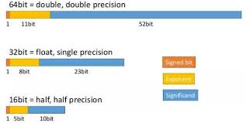
高性能低误差混合精度计算
为了能够适应目前模型训练中，低能耗，高效率的需求，目前的AI推训芯片已经能够接受越来越低的计算精度，NVIDIA Blackwell可以实现FP4精度的计算和训练。
在AI算法不断发展的当下，未来一定可以支持更低精度的AI推理和训练，同时保持相对稳定合理的误差控制，不断对AI推训的计算能力进行优化，降低能耗。

Slide 13
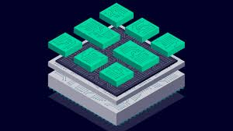
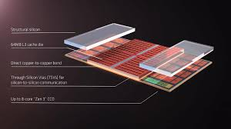
Chiplet 3D封装技术
当下模型参数快速增长，AI算法层出不穷，数据量巨大，数据稀疏性高，单芯片设计无法满足模型训练需要，同时单芯片设计也面临着物理极限。如果大规模实现Chiplet3D封装，可以大大增加芯片封装度，节省面积，有效解决这一问题。

Slide 14
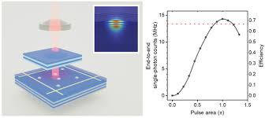
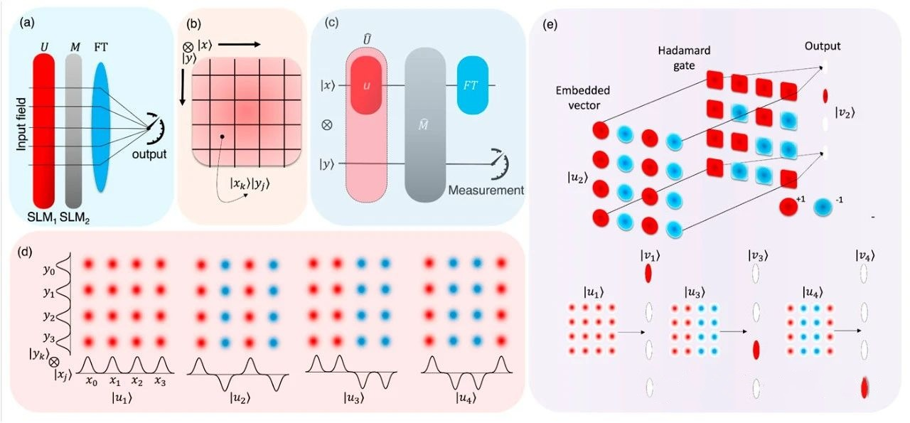
光子计算与量子混合架构
光子计算具有信号传输速度快，并行性高，能耗低，发热少的优点；
量子计算有更加丰富的比特组合，允许同时对多个路径进行探索，对于某些计算比经典计算快得多；
如果这两者能够进行大规模商用和研发，想必AI推训芯片的研发会有革命性的改变。

Slide 15
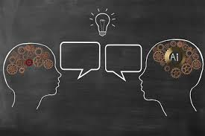
AI驱动的芯片设计自动化
目前已有通过训练模型实现小型的模拟电路设计自动化实例，通过输入晶体管相关信息，自动计算尺寸，版图等，一个84管的模拟电路只要半天就能生成版图。
那么有没有可能在未来实现通过大模型，输入AI算法相关特点，比如参数量，数据特征，实现为AI算法定制芯片的自动化呢？

Slide 16
⑤
预期产业影响

Slide 17
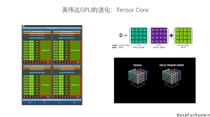
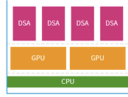
半导体产业变革
DSA占比增加，当下传统CPU和GPU设计被物理法则，散热效率等局限，但是AI专用芯片仍有很大的设计空间，预计未来AI芯片甚至是半导体市场中DSA架构的产品占比会迅速增大；
芯片设计周期缩短，迭代速度加快；
芯片设计从性能导向转向能效导向；
Chiplet 的普遍应用；
......

Slide 18
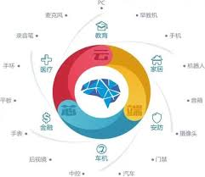
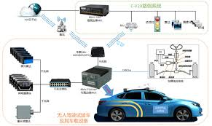
对云计算与AI服务的影响
各大厂商尤其是互联网企业争相跨界进行自研芯片的研究，如阿里，百度，google等；
针对自家云平台优化，形成闭环生态；
推理即服务：未来可能会将专用定制的AI芯片用于边缘推理商业化，实现各种各样的低功耗AI芯片产品，比如实现为日常生活知识特化的语音助手，为开车特化的自动驾驶芯片等。
......

Slide 19
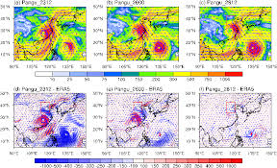

对AI应用生态的影响
专用模型相比通用大模型，参数量少90%以上，在特定任务上准确率高，部署成本低，AI芯片大量落地会导致算力成本下降，开源模型性能追赶商业大模型；同时从通用模型转向专业模型，专用模型参数少，在其涉及领域性能优，会大量推广。
专用AI芯片将催生新的应用场景，比如：实时视频生成，高保真仿真与实时渲染，科学计算，天气预测等等。

Slide 20
⑥
结论与展望

Slide 21
结论与展望
大模型训推芯片发展趋势：
专用化IAI芯片兴起与发展；
芯片设计更加关注能耗和计算效率；
AI驱动的设计自动化；
光子量子计算推动新架构的出现 ......
大模型训推芯片不断发展的影响：
互联网厂商自研芯片并形成以自家产品为中心的完整生态；
AI服务新模式：新兴应用场景涌现
产生（潜在的）颠覆性新技术，比如：原子级半导体，AI自进化芯片，光子/量子计算芯片

Slide 22
THANK YOU

